Slide 1
自制显微镜与系统优化
-----Group 1
By 毕邹彬 陈希尧 肖瑞轩

Slide 2
目 录
CONTENTES
Part 01
Part 02
Part 03
Part 04
硬件架构
基本拍摄效果
软件与
效果优化
存在的问题与
未来可能的改进点

Slide 3
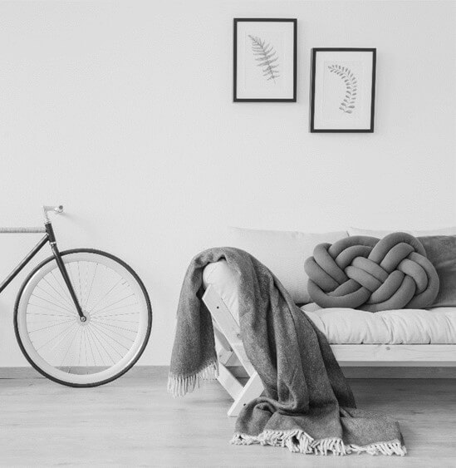
01
硬件架构
START

Slide 4
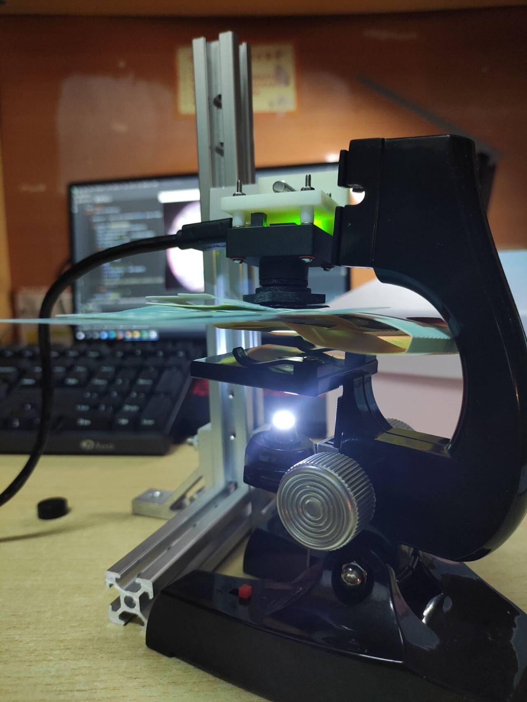
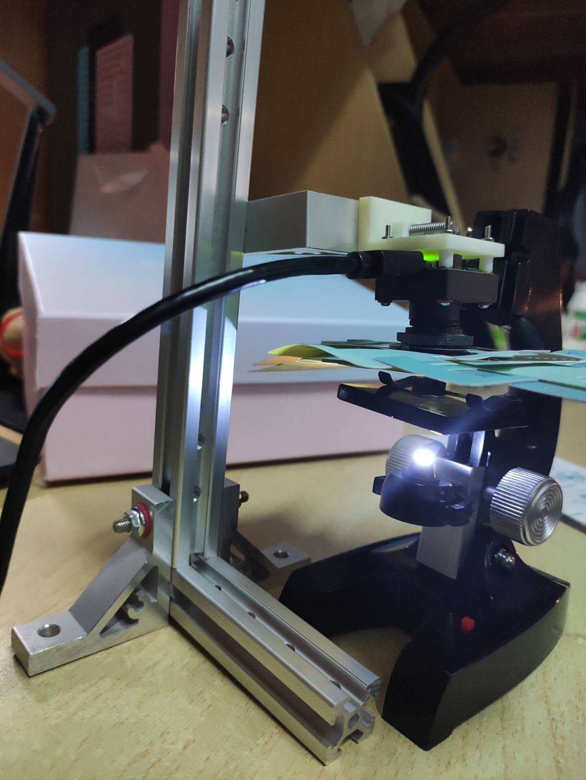
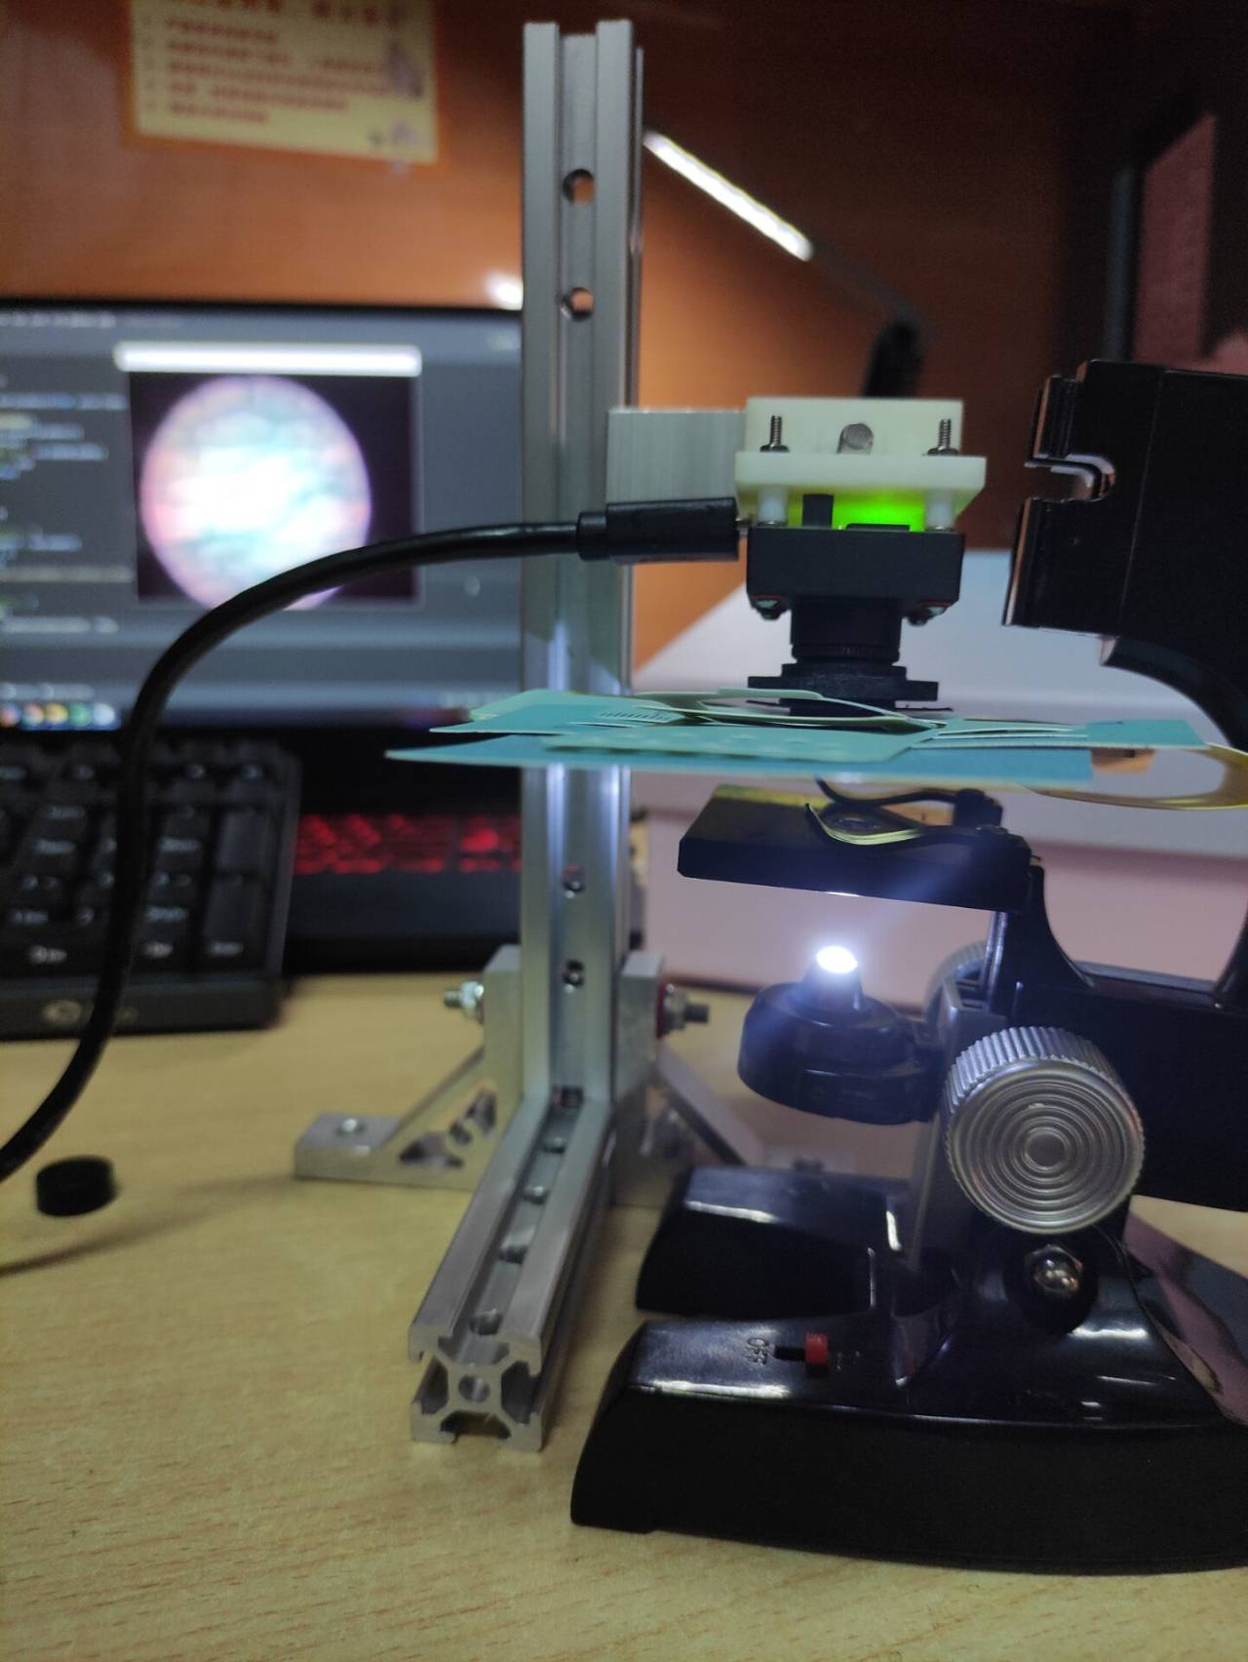
整体结构

Slide 5
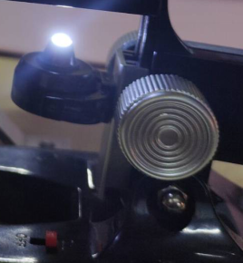
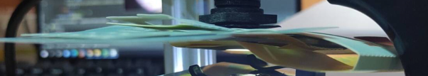
具体细节
可以调节物距与可以更换透镜的透镜组+载玻片
可以调节光源远近与光孔大小的光源

Slide 6
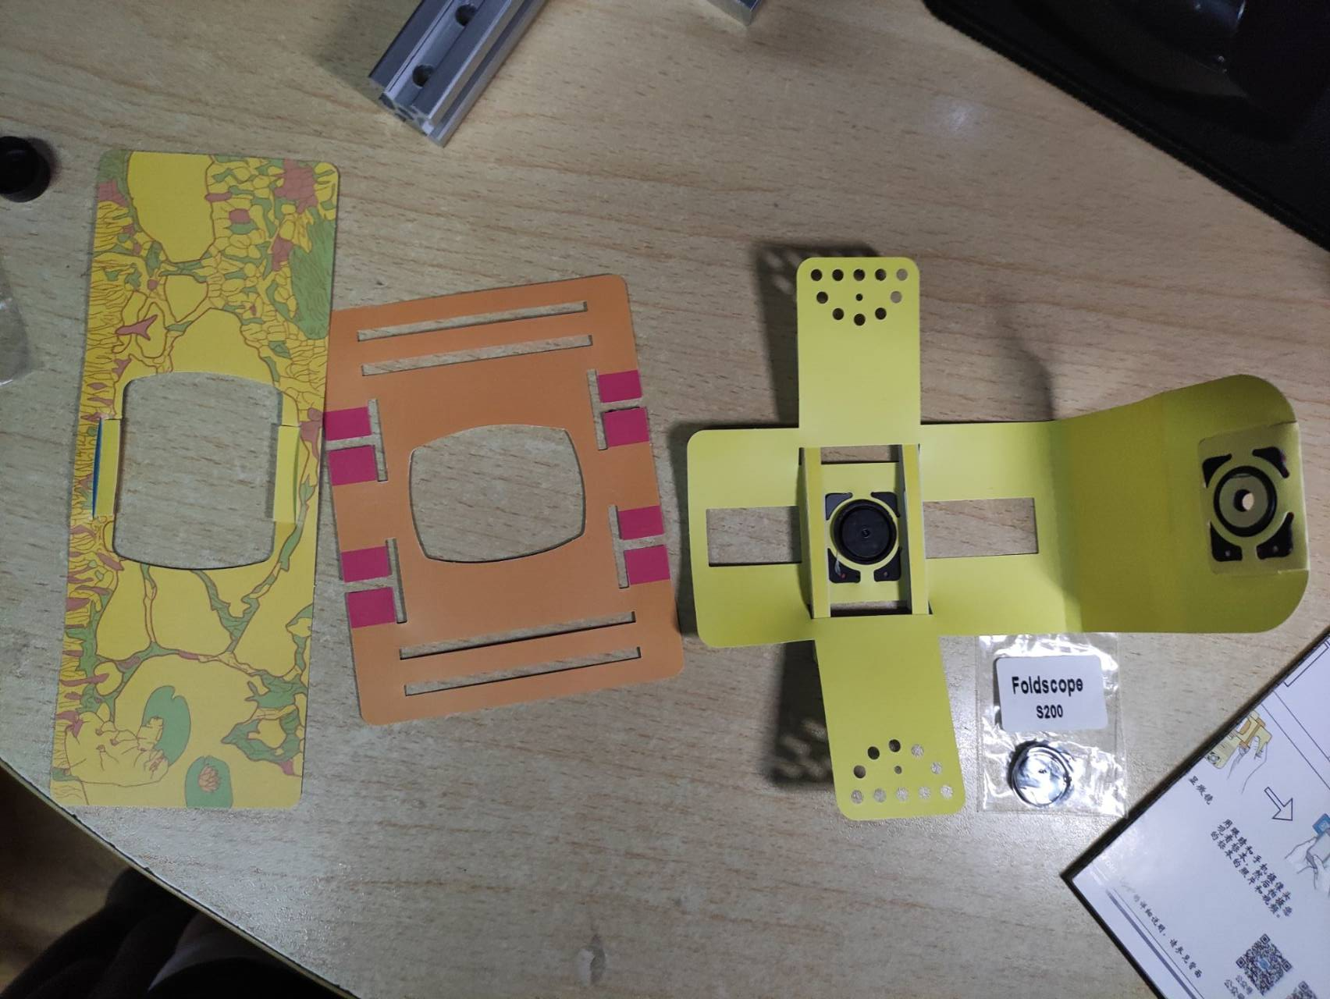
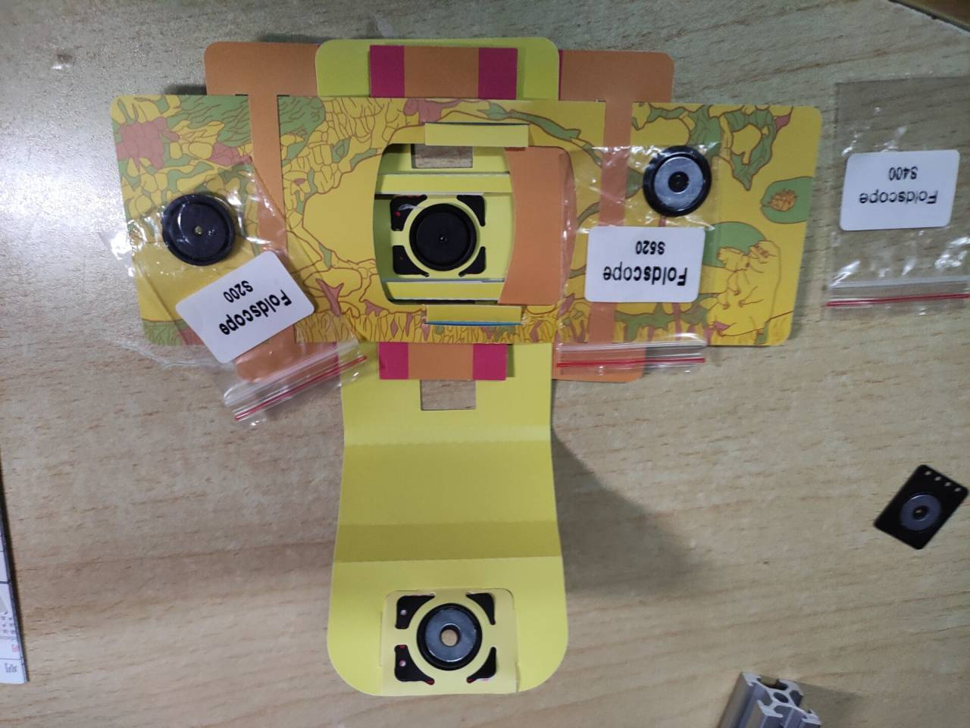
透镜组内部结构

Slide 7
02
基本拍摄效果
START

Slide 8
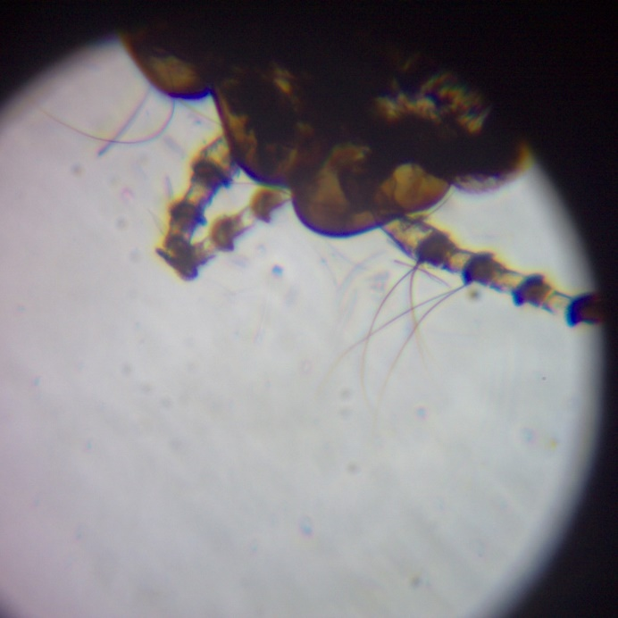
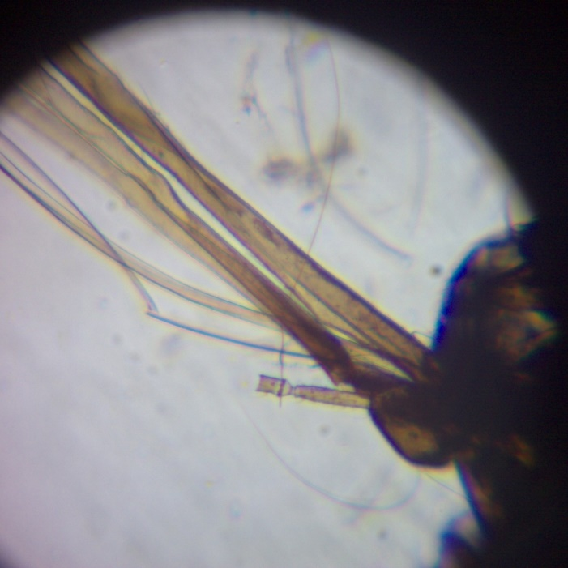
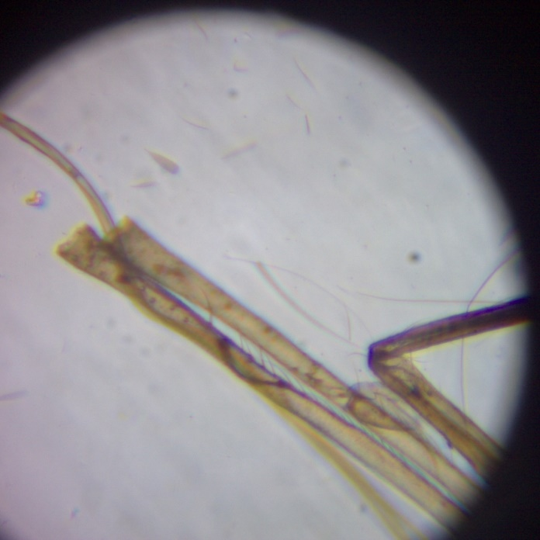
蚊子与口器标本

Slide 9
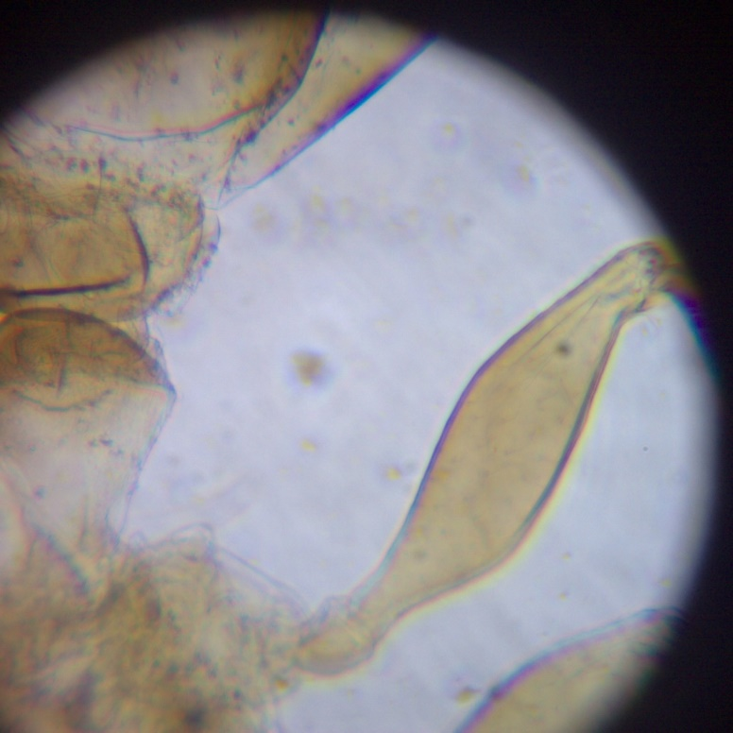
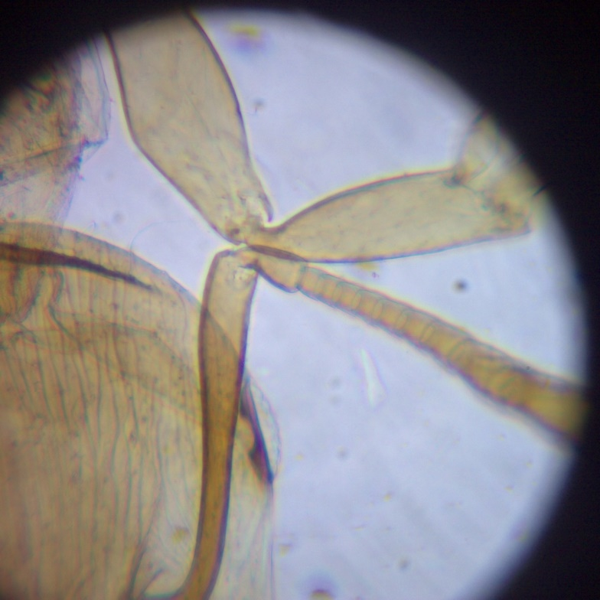
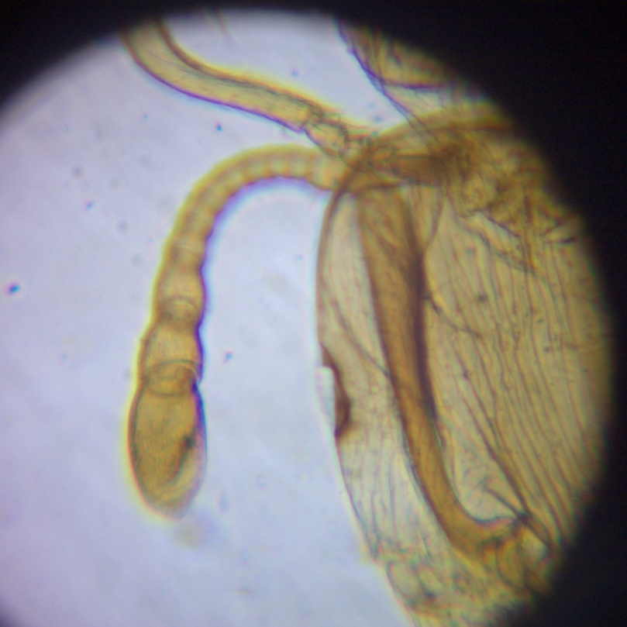
蚂蚁标本

Slide 10
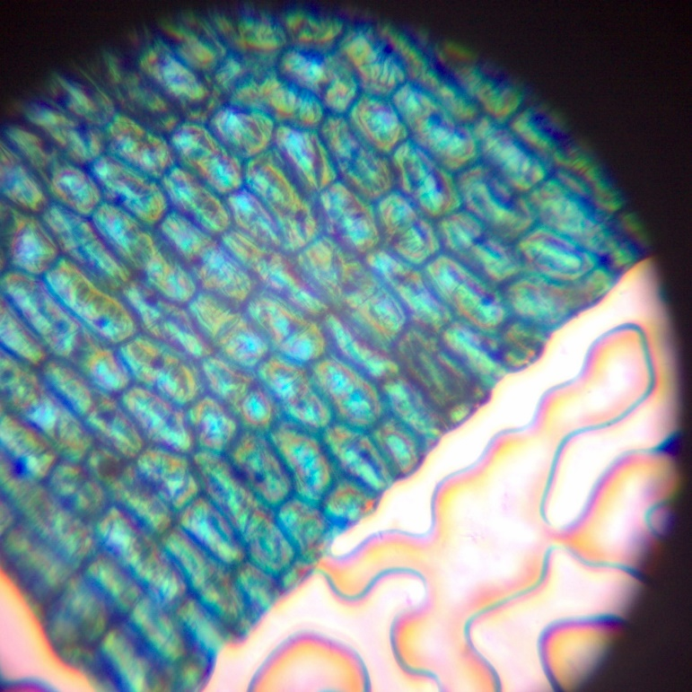
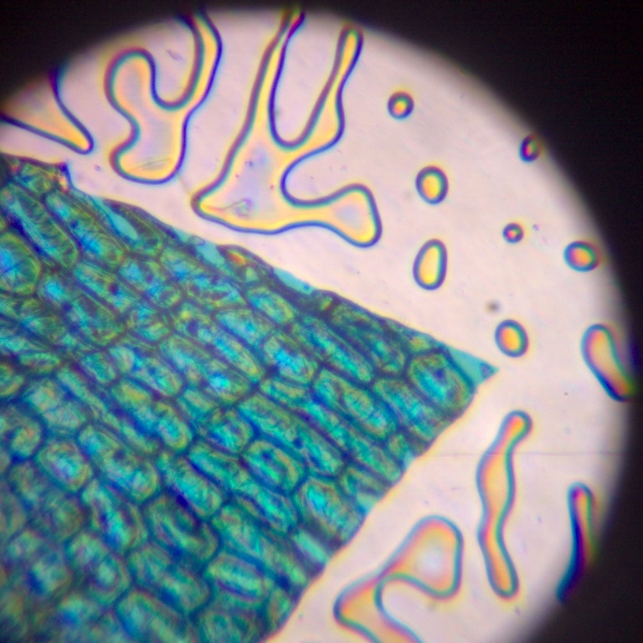
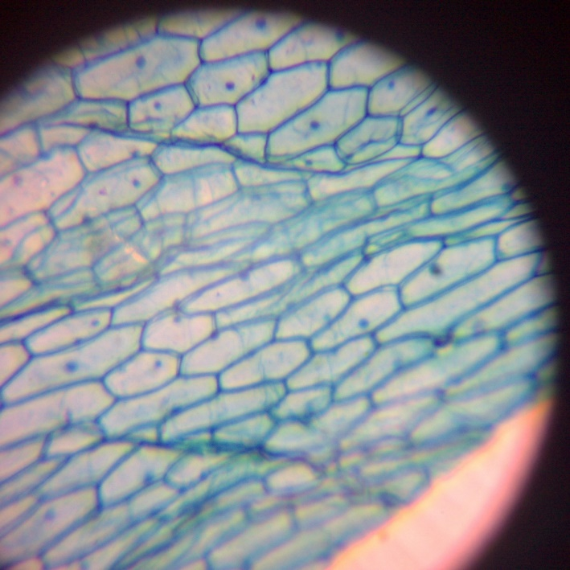
洋葱表皮细胞标本

Slide 11
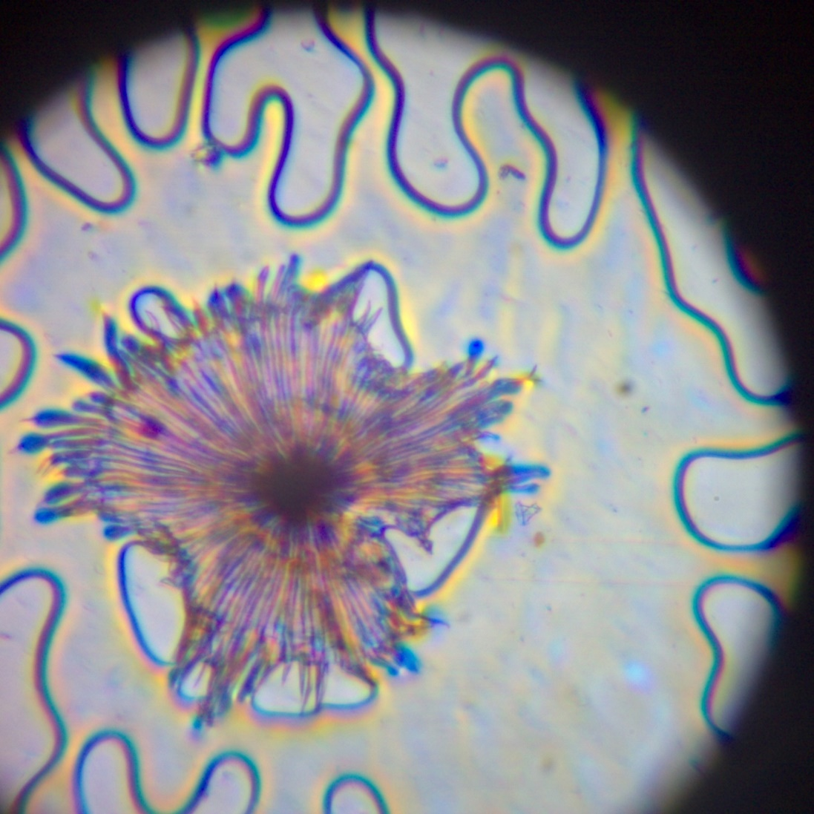
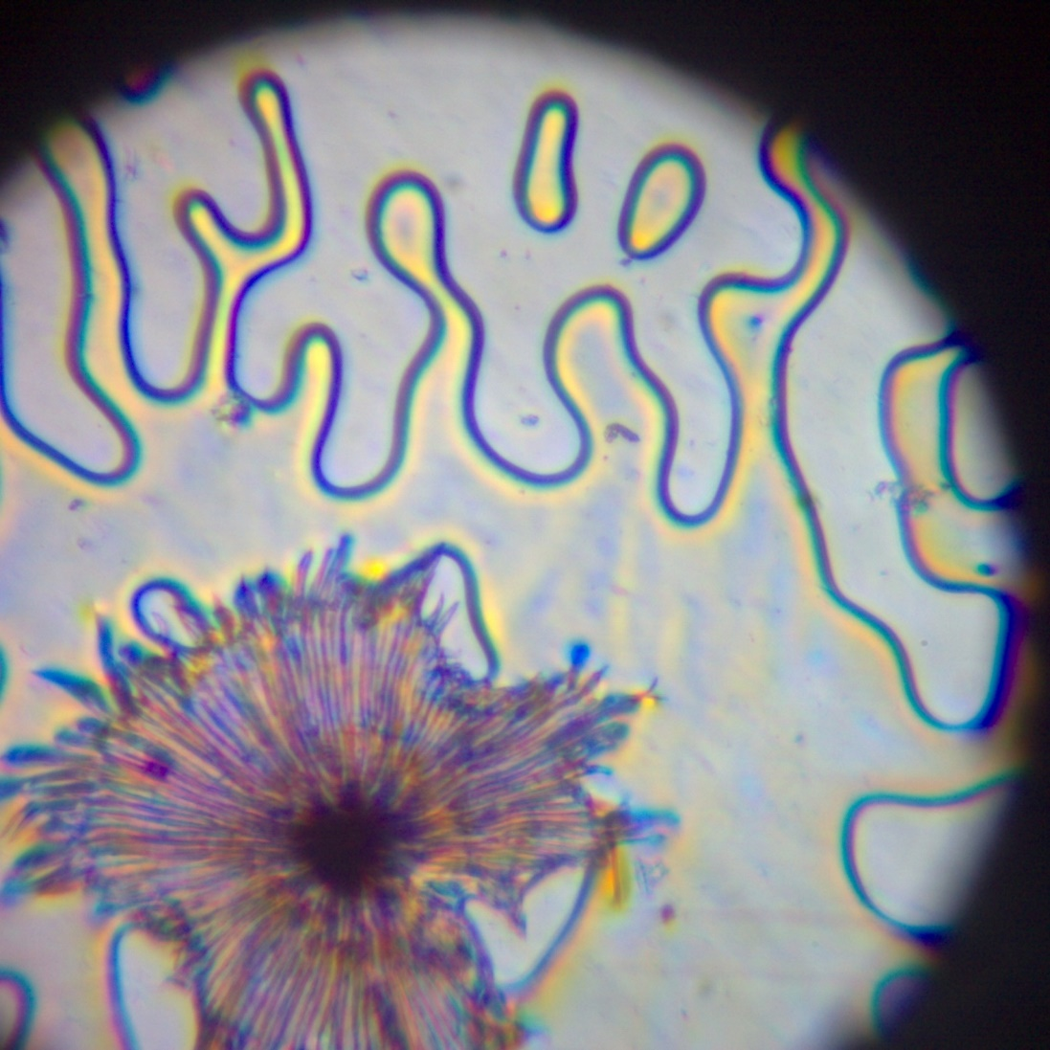
浆果毛标本

Slide 12
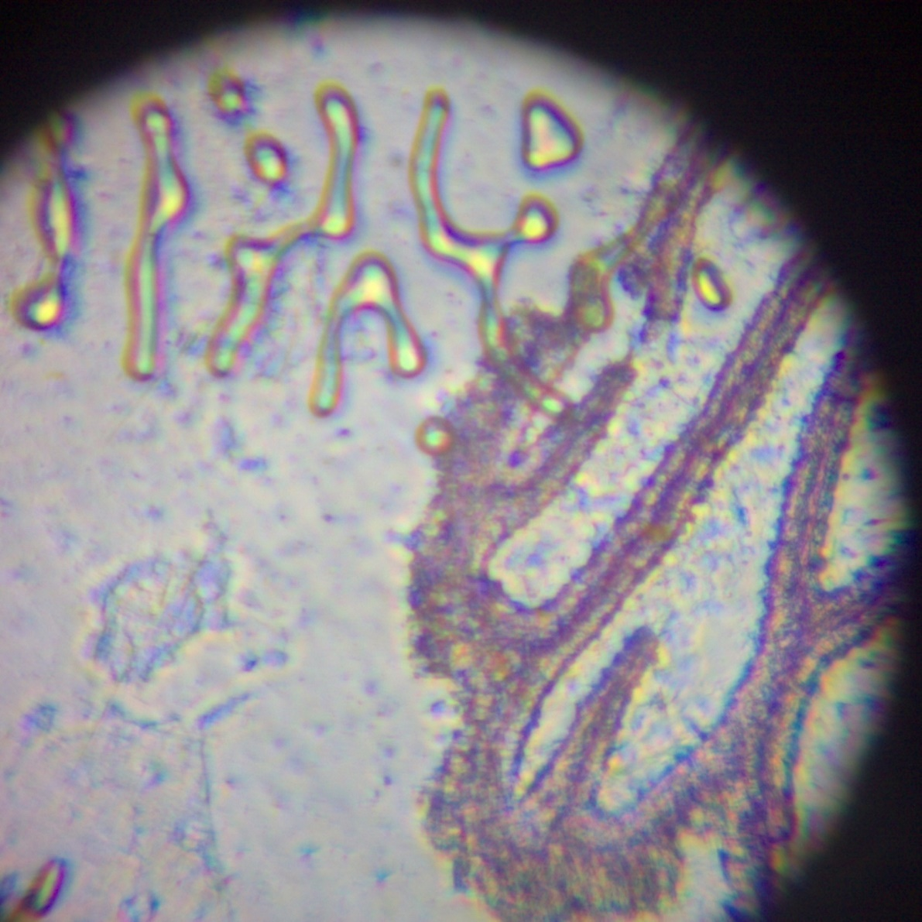
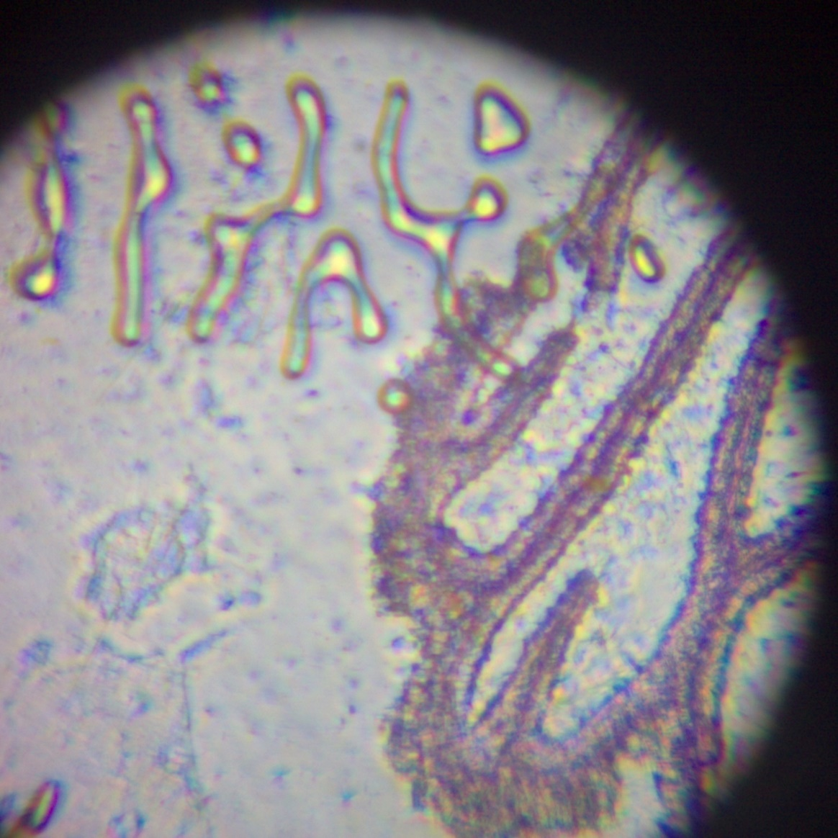
菌类细胞标本

Slide 13
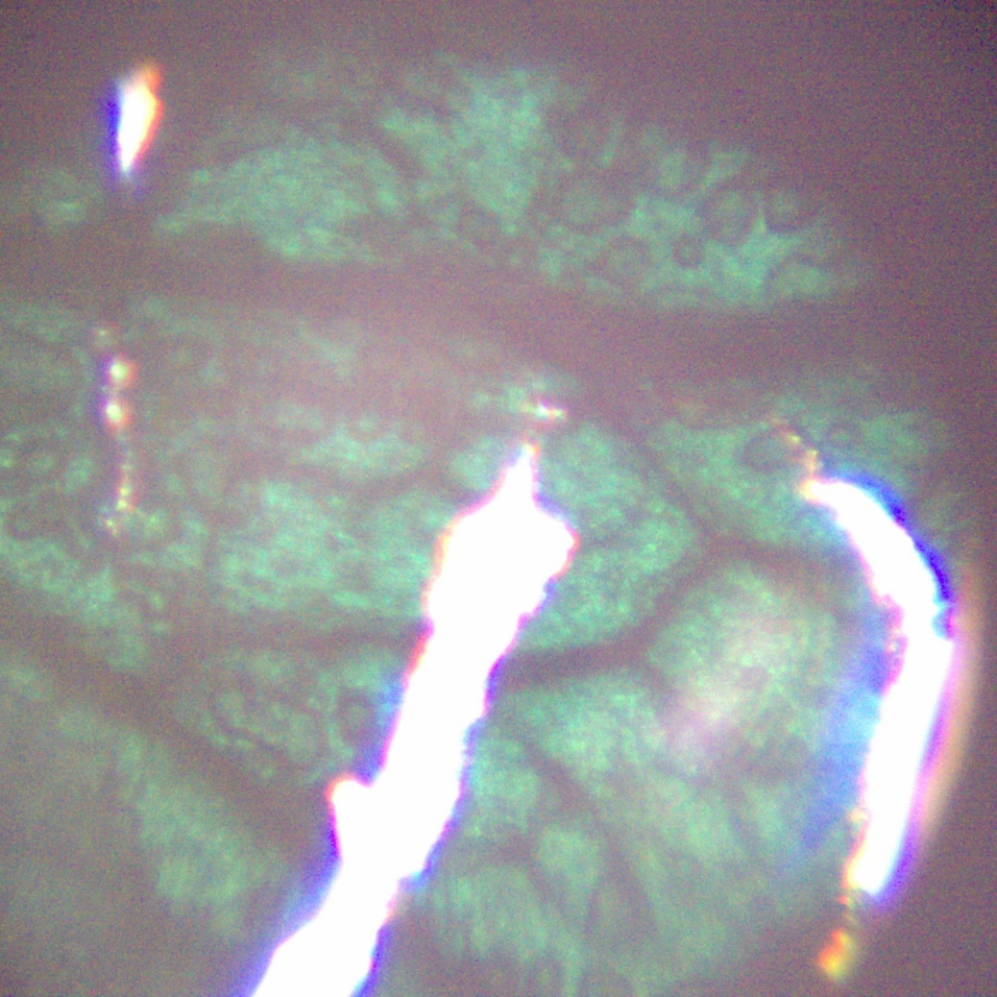

蔬菜表面标本

Slide 14
03
软件与效果优化
START

Slide 15
DeblurGAN
《DeblurGAN: Blind Motion Deblurring Using Conditional Adversarial Networks》
Notes:
从上图的架构中可以看出，DeblurGAN包含两个1/2间隔的卷积单元、9个剩余残差单元和两个反卷积单元。每个ResBlock由一个卷积层、实例归一化层和ReLU激活组成

Slide 16
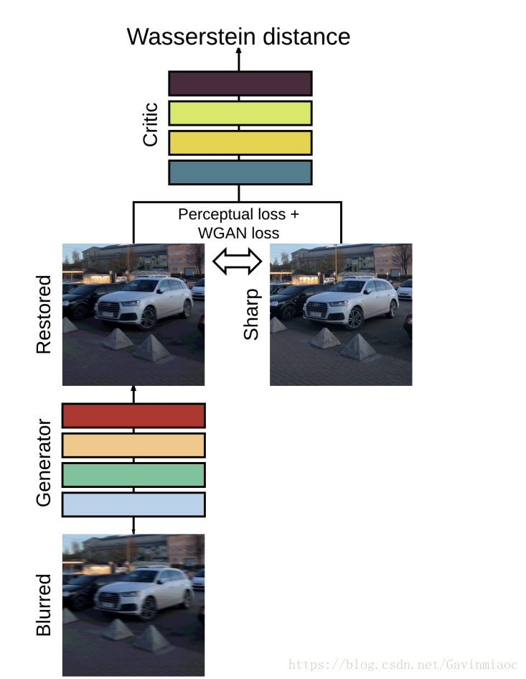
去除运动模糊的整个流程(网络结构)，如下图所示：
Notes:
去除运动模糊的整个流程(网络结构)，如下图所示：

Slide 17
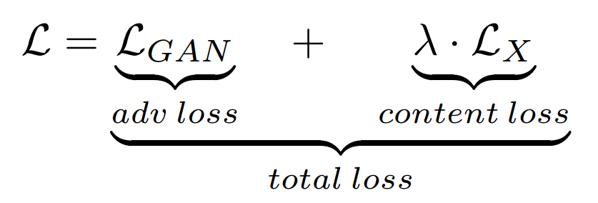
损失函数
损失函数使用的是“content loss”和“adversarial loss”之和：

Slide 18
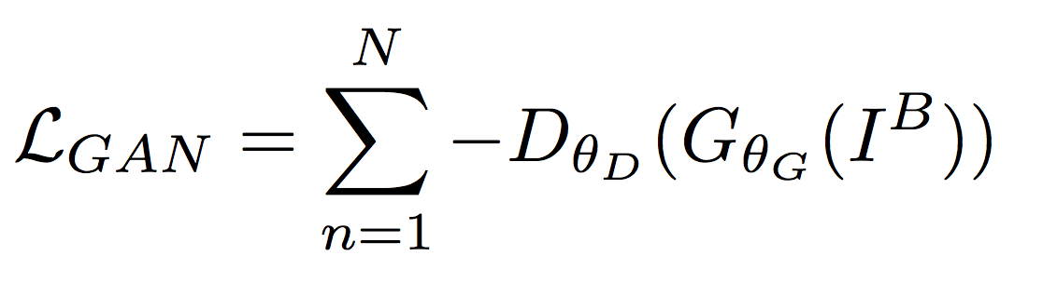
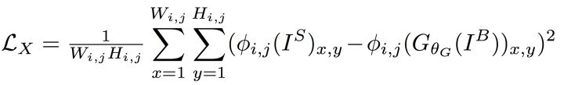
Adversarial loss
Content loss
Notes:
Adversarial loss
训练原始的GAN（vanilla GAN）很容易遇到梯度消失、mode collapse等问题，训练起来十分棘手。后来提出的“Wassertein GAN”（WGAN）使用“Wassertein-1”距离，使训练不那么困难。之后Gulrajani等提出的添加“gradient penalty”项，又进一步提高了训练的稳定性。WGAN-GP实现了在多种GAN结构上稳定训练，且几乎不需要调整超参数。本文使用的就是WGAN-GP，adversarial loss的计算式为：
Content loss
内容损失，也就是评估生成的清晰图像和ground truth之间的差距。两个常用的选择是L1（也称为MAE，mean absolute error）损失，和L2（也称为MSE）损失。最近提出了“perceptual loss”，它本质上就是一个L2 loss，但它计算的是CNN生成的feature map和ground truth的feature map之间的距离。定义如下：

Slide 19
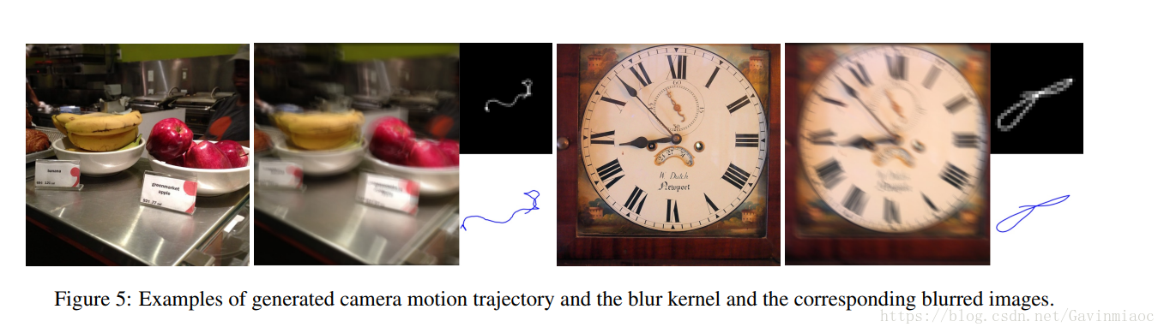
Motion blur generation
Notes:
作者采用了Boracchi和Foi[1]提出的运动轨迹随机生成方法（用马尔科夫随机过程生成）；然后对轨迹进行“sub-pixel interpolation”生成blur kernel。当然，这种方法也只能在二维平面空间中生成轨迹，并不能模拟真实空间中6D相机的运动。
轨迹生成由马尔可夫过程完成、由算法总结。根据前一个点速度和位置、高斯摄动方程和脉冲摄动，随机生成下一个点的位置。

Slide 20
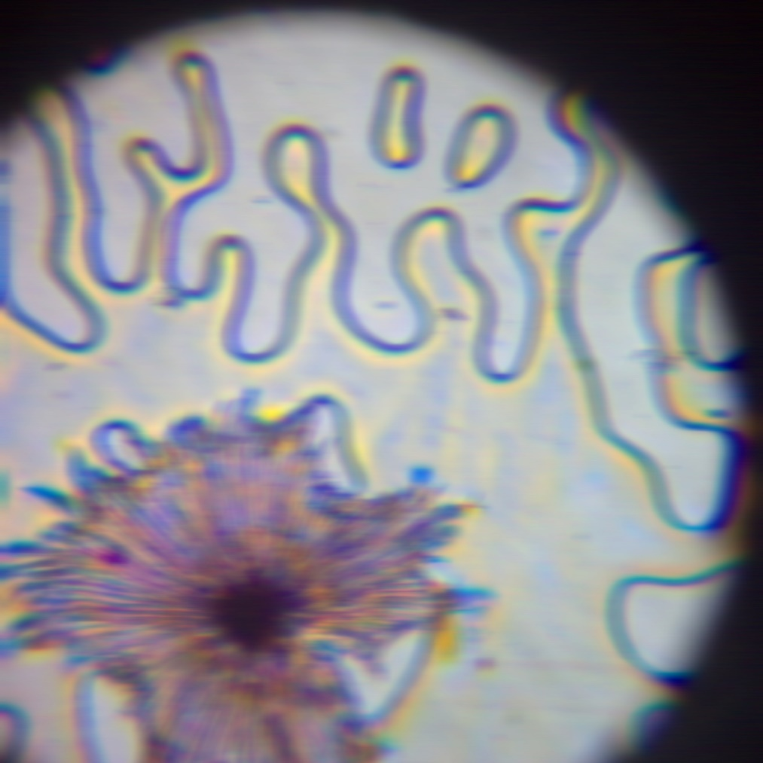
模糊图片
Deblur效果

Slide 21
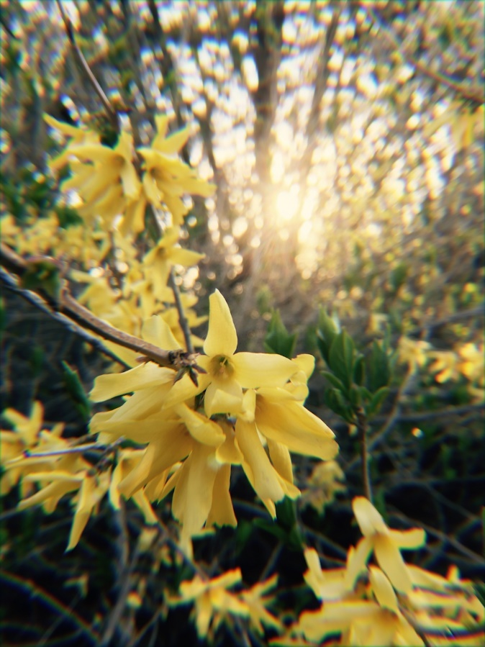
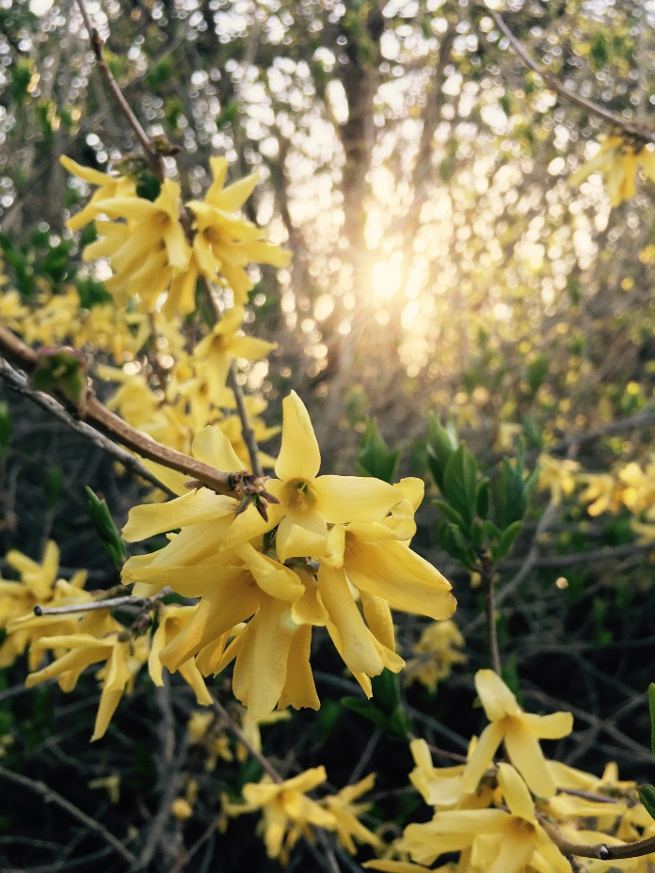
边缘色散
参考kromo的处理方式：
将添加色度的add chromatic过程
逆向化，检测边缘的颜色通道的
色散特征（红、蓝通道），将色
散效果逆向消除，从而实现简单
的软件除色散。
尝试生成数据集并搭建使用网络：暂时没有取得较好的效果

Slide 22
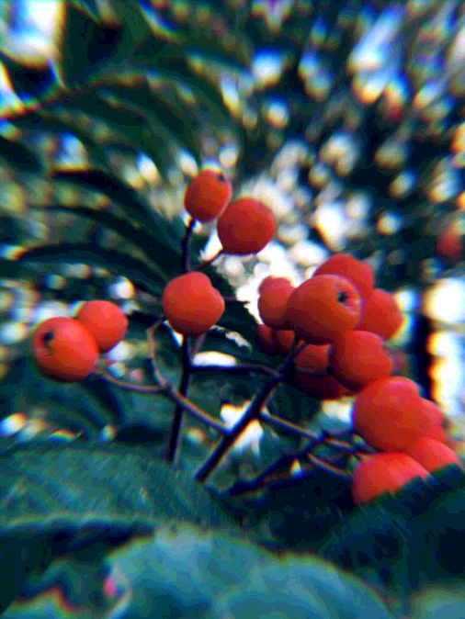
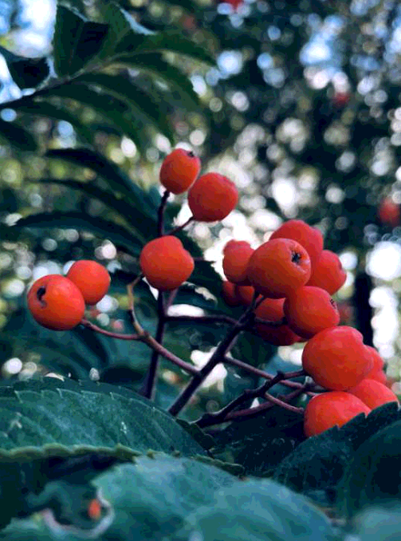
边缘色散的处理

Slide 23
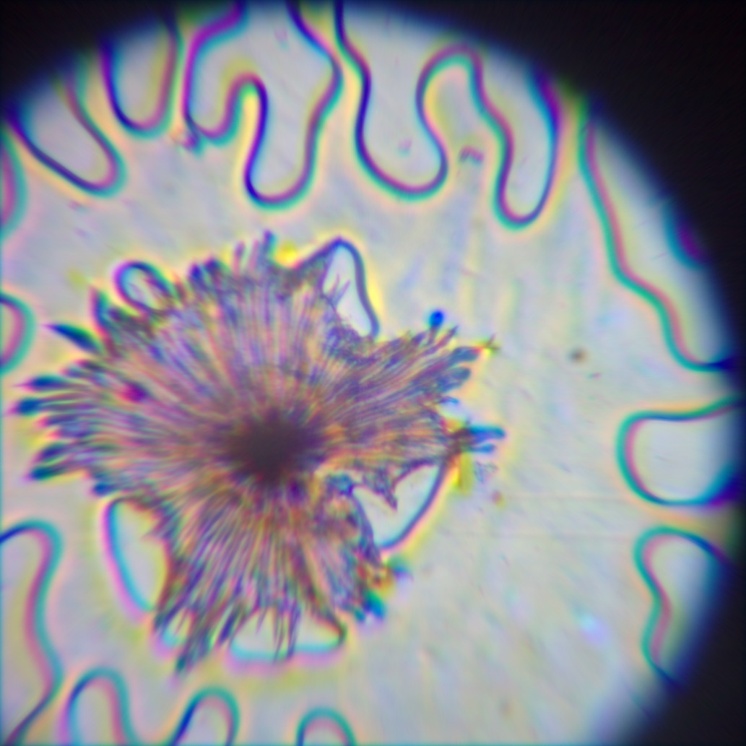

边缘色散
最终效果

Slide 24
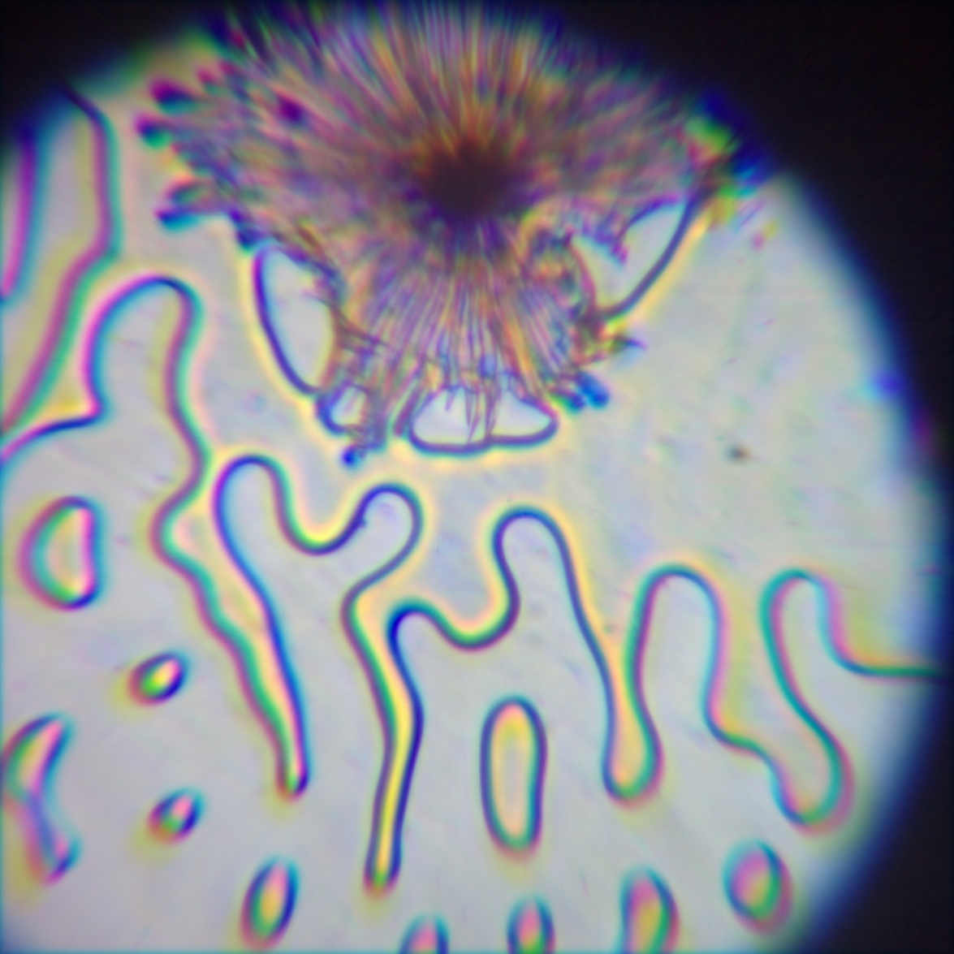
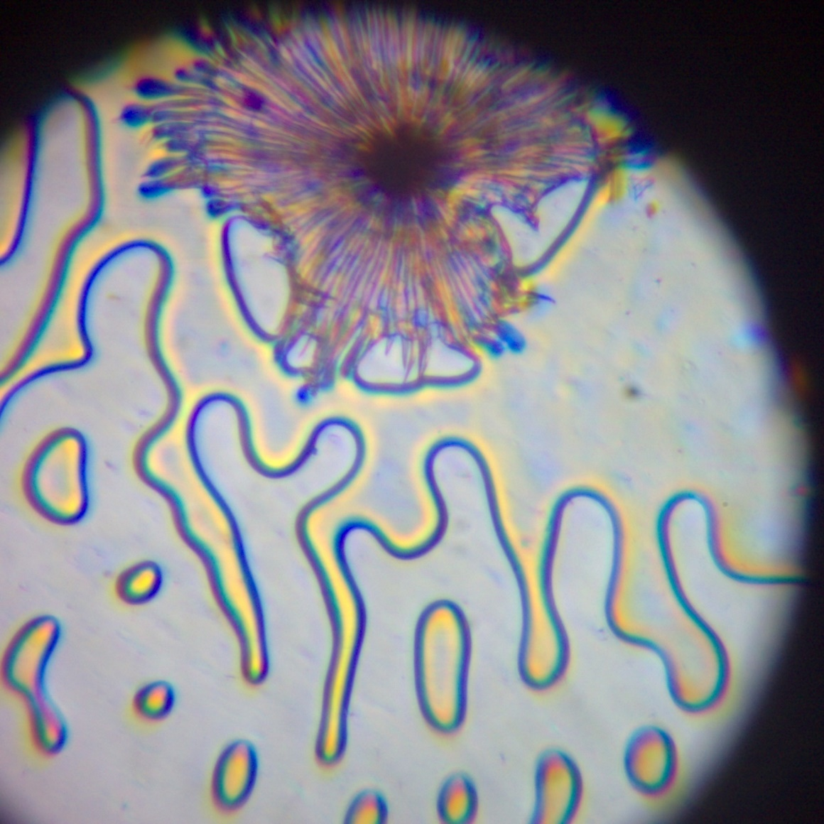
边缘色散
最终效果

Slide 25

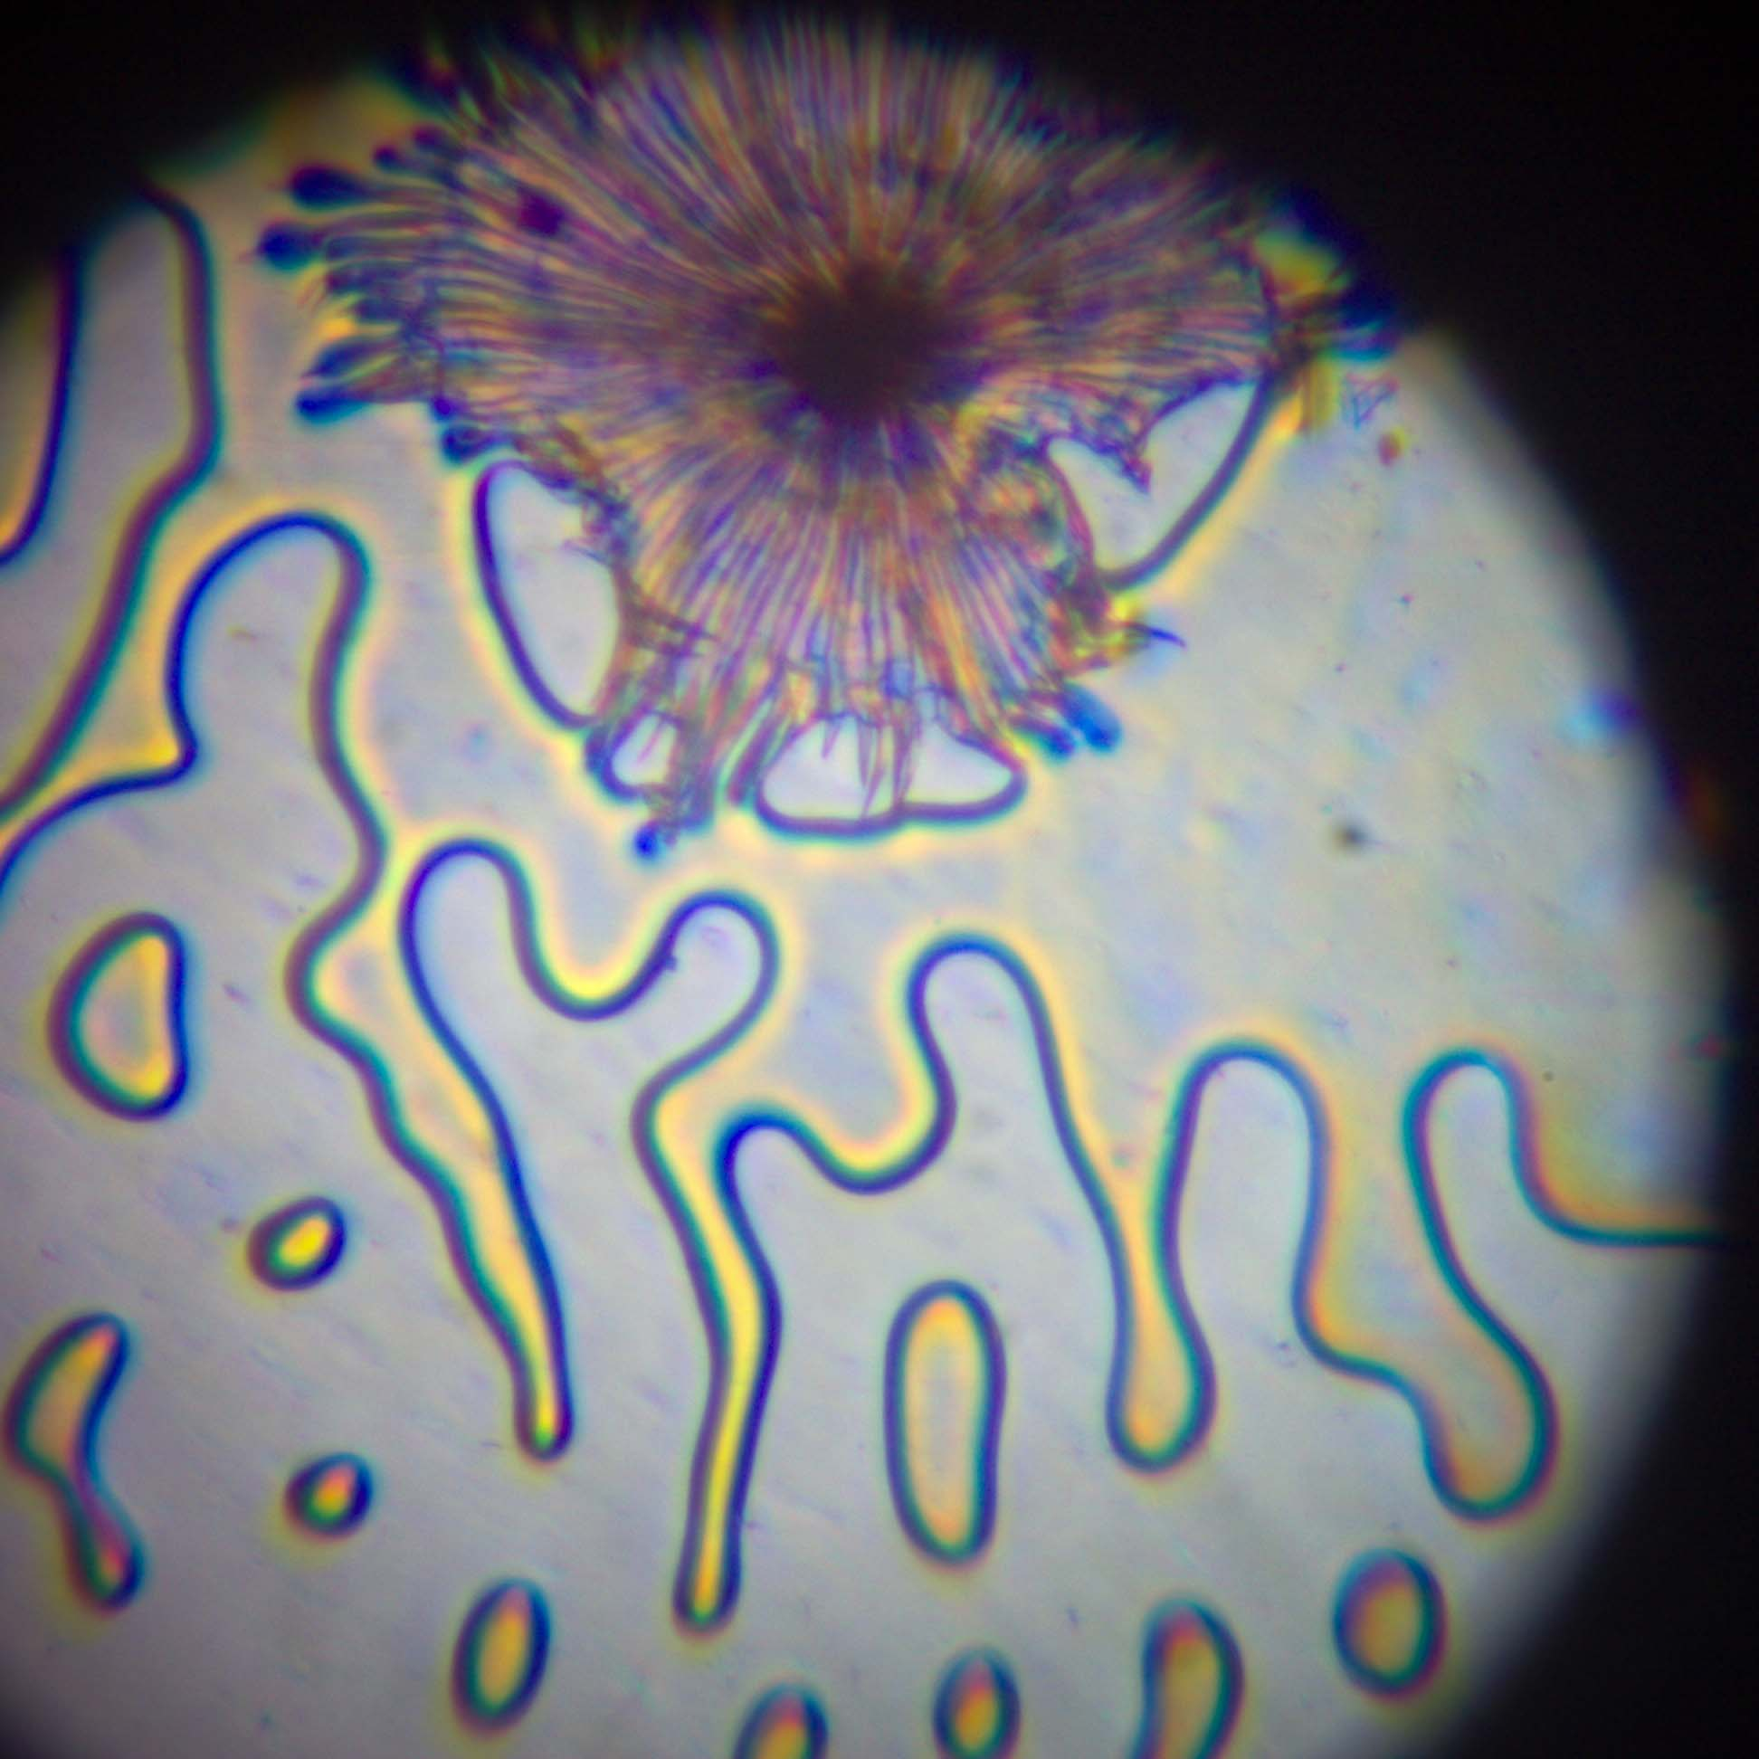
一些其他简单的尝试点
去掉周围模糊的晕影
参考去阴影的方式进行暗角查找，从而去掉周围昏暗晕影

Slide 26

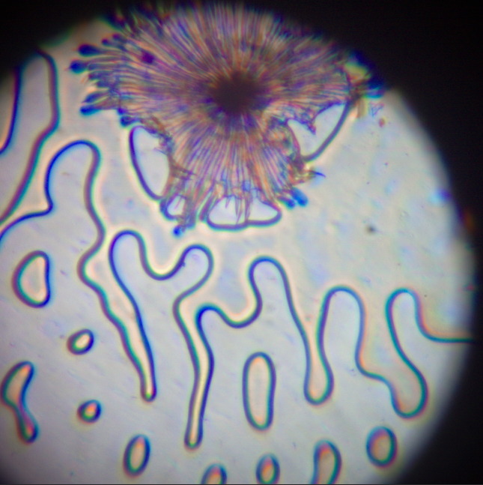
尝试其他的去抖动方法
模仿ps的去抖动滤镜，使用简单的锐化滤镜

Slide 27
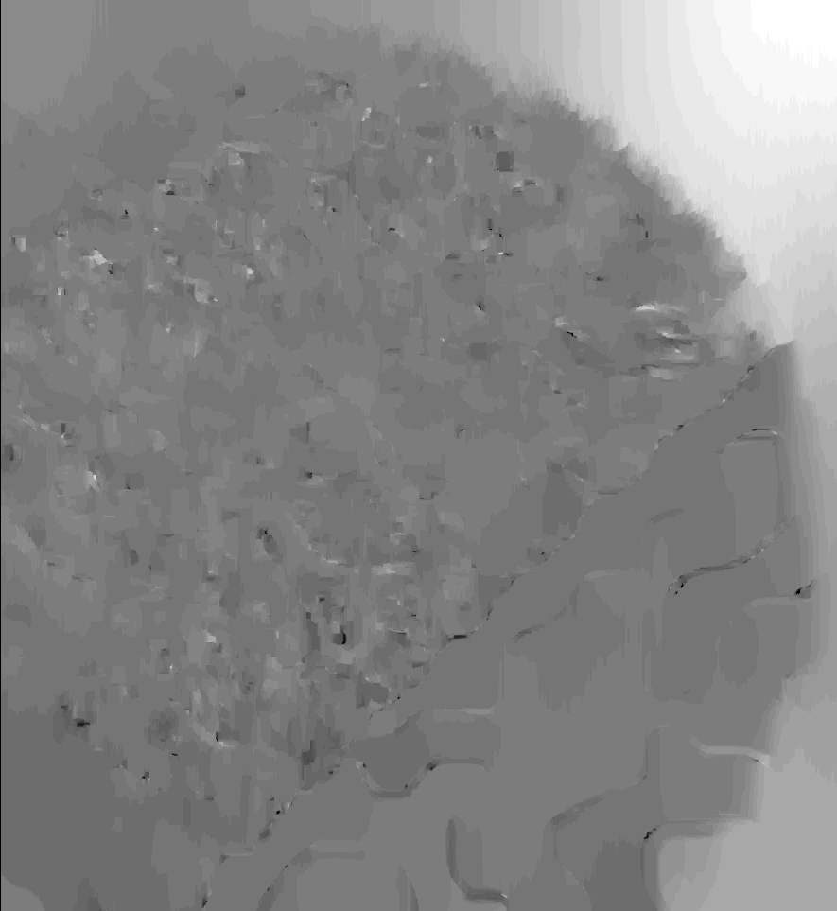
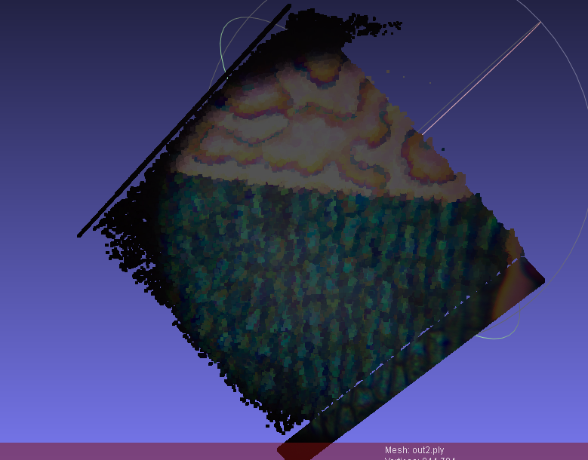
简单粗糙的的深度图
测量载玻片微调的距离，尝试进行简单的深度图重建-→效果不好

Slide 28
04
存在的问题与
未来可能的改进点
START

Slide 29
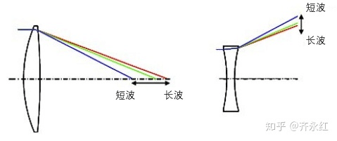
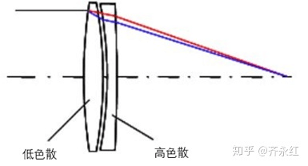
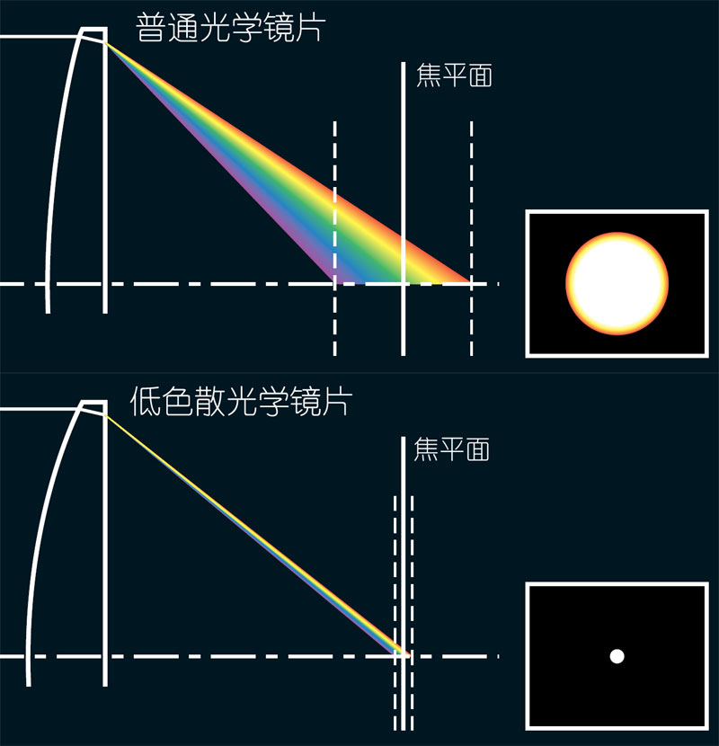
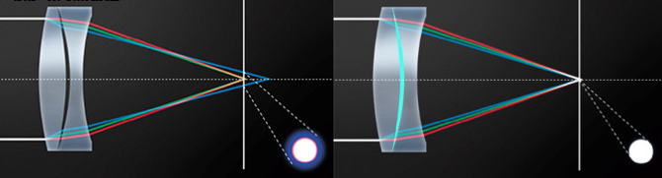
从硬件的角度更好地消除物理色差
添加BR镜片

Slide 30
数据结果的量化统计与可视化呈现
更高倍数的透镜组合
神经网络参数的进一步优化与调整
低倍物镜到高倍物镜的学习

Slide 31
Thanks for watching
谢谢观看

